Slide 1
《鸟语啾啾》
执教学段：第二学段 执教年级：五年级

Slide 2
《鸟语啾啾》——单元设计
一、指导思想与理论依据
二、单元学习背景分析
三、单元学习目标
四、单元学习思路

Slide 3
《鸟语啾啾》——单元设计
一、指导思想与理论依据
习近平总书记关于美育的重要论述精神
2022年义务教育《艺术课程标准》
“增进对中国音乐文化的喜爱之情，了解世界多元音乐文化，开阔音乐视野。关注社会生活和社会文化中的音乐现象”
“立德树人”
“深度学习”
“单元主题学习”
艺术核心素养

Slide 4
《鸟语啾啾》——单元设计
一、指导思想与理论依据
立足:音乐形象的表现
载体:展现鸟类的艺术作品
学习任务:听赏与评述、独唱与合作演唱、探索生活中的音乐、小型歌舞剧表演
大概念:音乐形象是地域文化和音乐风格相结合的多元艺术产物
艺术核心素养:审美感知、艺术表现、创意实践、文化理解

Slide 5
《鸟语啾啾》——单元设计
二、单元学习背景分析
1.学情分析
根据皮亚杰认知发展理论，五年级的学生正处在具象思维的发展阶段，他们自主学习的意识不断增强，认知领域不断扩大。在前期的学习中，已经有了比较丰富的听赏、歌唱、演奏、律动的经验，对江苏、安徽、江西等地域的民间民间音乐有一定的了解，已经了解了一些民歌的创作手法。在前期的学习中，已经演唱了一些布谷鸟、百灵鸟的歌曲，但是对鸟的种类和不同地区关于鸟的音乐风格并不可了解。学生在音乐学习中，对音乐表现方式的总结提炼能力需要通过有计划、有层次的音乐活动设计，以小组合作的形式提升对不同表现方式和不同地域音乐的特点进行提炼和总结。

Slide 6
《鸟语啾啾》——单元设计
二、单元学习背景分析
1.学情分析
课时 | 学习内容 | 素养进阶 | 学业要求
第一课时 鸟仔唱啾 | 学唱台湾童谣《一只鸟仔》欣赏《丢丢铜仔》 | 鸟语初探，在学唱歌曲《一只鸟仔》的任务中，感受闽南地区民歌的文化、气质和艺术表现特点，关注生活语境对名歌的影响 | 听赏与评述：听赏有代表性的鸟类音乐，感受不同地域、不同文化背景下，音乐形象表现方式的异同。 独唱与合作演唱：能够自信、自然的进行歌曲演唱和音乐听赏，能用自然、富有弹性的声音演唱《一只鸟仔》和《斑鸠调》。 小型歌曲剧表演：结合歌唱、律动、乐器、情境等音乐表现形式，合作展现音乐的鸟类形象。 探索生活中的音乐：感受不同鸟类的声音、形象、动作等特点，结合音乐感受音乐形象表现与自然之间的联系。
第二课时 斑鸠叫春 | 学唱江西民歌《斑鸠调》 | 对比第一课时，感知江西民歌中，展现自然生物的方式，进一步体验民歌创作手法对民歌风格的影响和音乐形象的表现。
第三课时 鸟雏舞乐 | 欣赏管弦乐《孵化的鸟雏的舞蹈》 | 国外优秀作品初探，对比中国民歌的表现方式，感知俄罗斯管弦乐中，不同乐器和演奏技巧展现的音乐形象，进一步探索音乐的表现形式的多样性，和音乐文化的多样性。
第四课时 百鸟奏乐 | 欣赏唢呐独奏《百鸟朝凤》 | 对比前三节课音乐形象的表现形式，分析国外乐器在音乐形象表现时的特点，对比感受中国民族乐器在表现风格上的异同。加深鸟类形象的感知和对不同地域、不同文化下，鸟类形象的艺术化的理解。

Slide 7
《鸟语啾啾》——单元设计
三、单元学习目标
（一）单元学习目标
1.具有丰富的鸟类歌曲和器乐曲的情绪与情感的体验，在听赏与歌唱中感受不同地域，鸟类音乐形象表达的特点，增强文化自信。
2.能够自信、自然的进行歌曲演唱和音乐听赏，能用自然、富有弹性的声音演唱《一只鸟仔》和《斑鸠调》，在听赏、演奏、律动中，培养规则意识和 合作能力。
3.根据音乐与音乐形象之间的联系，创编合适的节奏、律动，在创作活动中展现个性和创意。
4.感受音乐与自然艺术联系，了解不同地域、不同文化、不同语境，对音乐形象的表现方式的不同。

Slide 8
《鸟语啾啾》——单元设计
三、单元学习目标
（二）课时学习目标
课时 | 学习目标 | 学习重点 | 学习难点
第一课时 鸟仔唱啾 | 1.感受鸟仔歌声的童趣，能用有弹性的声音演唱《一只鸟仔》 2.感受闽南地区民歌的文化、气质和艺术表现特点，关注生活语境对名歌的影响。 3.创编合适的律动展现鸟仔形象。 | 能用有弹性的声音演唱《一只鸟仔》 | 创编合适的律动展现鸟仔形象。
第二课时 斑鸠叫春 | 1.能用富有弹性的声音演唱《斑鸠调》，感受江西斑鸠的音乐形象。 2.感知江西民歌中，展现自然生物的方式，进一步体验民歌创作手法对民歌风格的影响和音乐形象的表现。 3.创编江苏特色的鸟语歌 | 能用富有弹性的声音演唱《斑鸠调》，感受江西斑鸠的音乐形象。 | 创编春天特色的鸟歌
第三课时 鸟雏舞乐 | 1.欣赏《孵化的鸟雏的舞蹈》，了解作品结构和音乐形象有特点。 2.创编合适的音乐律动，表现《孵化的鸟雏的舞蹈》。 3.对比中国民歌的表现方式，感知俄罗斯管弦乐中，不同乐器和演奏技巧展现的音乐形象，进一步探索音乐的表现形式的多样性，和音乐文化的多样性。 | 欣赏《孵化的鸟雏的舞蹈》，了解作品结构和音乐形象有特点。 | 创编合适的音乐律动，表现《孵化的鸟雏的舞蹈》。
第四课时 百鸟奏乐 | 1.欣赏《百鸟朝凤》，了解作品结构，认识唢呐，了解地域文化对音乐形象表现的影响。 2.创编合适的律动、乐器节奏等，展现《百鸟朝凤》中的鸟类形象。 3.分析国外乐器在音乐形象表现时的特点，对比感受中国民族乐器在表现风格上的异同。加深鸟类形象的感知和对不同地域、不同文化下，鸟类形象的艺术化的理解。 | 欣赏《百鸟朝凤》，了解作品结构，认识唢呐，了解地域文化对音乐形象表现的影响。 | 创编合适的律动、乐器节奏等，展现《百鸟朝凤》中的鸟类形象。

Slide 9
《鸟语啾啾》——单元设计
四、单元学习思路
鸟语啾啾
情境：探索鸟类音乐形象
任务：不同地域音乐形象的表现方式的差异
鸟仔唱啾
斑鸠叫春
鸟雏舞乐
百鸟奏乐
学习任务：
唱《一只鸟仔》
赏《丢丢铜仔》
学习任务：
赏《未孵化的鸟雏的舞蹈》
学习任务：
唱《斑鸠调》
学习任务：
赏《百鸟朝凤》
学习活动：
1.探索鸟歌，律动模仿小鸟
2.听《一只鸟仔》，设计音乐律动
3.学唱《一只鸟仔》
4.学唱方言《丢丢铜仔》
5.了解闽南风格的鸟类形象
学习活动：
1.复习《一只鸟仔》
2.欣赏江西鸟图
3.学唱《斑鸠调》
4.感受江西民歌的韵律特点
5.对比《一只鸟仔》和《斑鸠调》中的鸟类形象
学习活动：
1.复习《一只鸟仔》《斑鸠调》
2.了解国外管弦乐
3.听赏《未孵化的鸟雏的舞蹈》了解作品结构
4.创编律动展现鸟的形象
5.对比音乐形象表现的不用
学习活动：
1.复习前三首作品
2.认识唢呐
3.听赏《百鸟朝凤》4.了解作品结构
5.对比民歌、童谣、管弦乐在音乐形象表现上的异同
大概念：音乐形象是地域文化和音乐风格相结合的多元艺术产物

Slide 10
《鸟语啾啾》——单元设计
《斑鸠叫春》
单元课时：第二课时 执教年级：五年级

Slide 11
《鸟语啾啾》——《斑鸠叫春》
一只鸟仔

Slide 12
《鸟语啾啾》——《斑鸠叫春》
课时 | 地区 | 表现方式 | 创作手法 | 特色 | 鸟的形象
第一课时 鸟仔唱啾
第二课时 斑鸠叫春
第三课时 鸟雏舞乐
第四课时 百鸟奏乐
台湾
童谣
衬词、下滑音
闽南方言
风趣、幽默

Slide 13
《鸟语啾啾》——《斑鸠叫春》
一只鸟仔

Slide 14
《鸟语啾啾》——《斑鸠叫春》
斑鸠调
“呀哈咳”“里格”“一呀一子呦”等衬词、衬句
下滑音
“马格”江西方言中表示“乌鸦”
衬词
一字多音

Slide 15
《鸟语啾啾》——《斑鸠叫春》
斑鸠调
相似乐段
下滑音
衬词
相同乐段
一字多音
重复

Slide 16
《鸟语啾啾》——《斑鸠叫春》
斑鸠调

Slide 17
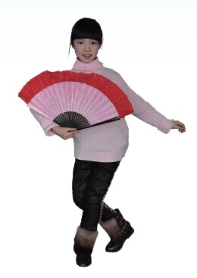
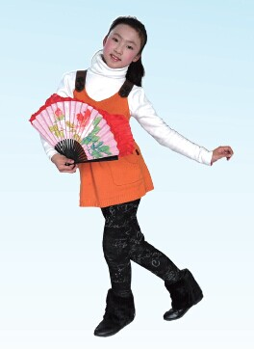
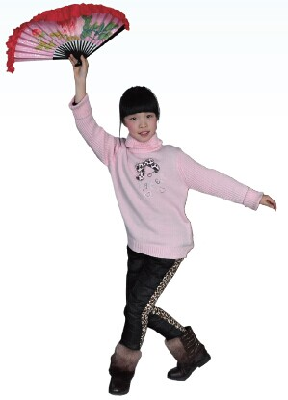
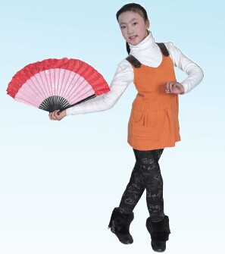
《鸟语啾啾》——《斑鸠叫春》
1.矮子步
2.扇子花
赣南采茶曲牌《斑鸠调》

Slide 18
《鸟语啾啾》——《斑鸠叫春》
小组创编任务单
要 求
（1）根据第一段歌词特点，创编歌词
（2）根据歌曲特点，创编表演形式
（3）小组合作，演唱歌曲
杜 鹃
杜 鹃
创编歌词
杜 鹃
布谷 布谷 布谷 布谷
柳树绿
小草绿
柳树
发了芽
春意浓
创编表演形式
接口唱
轮唱
表演唱

Slide 19
《鸟语啾啾》——《斑鸠叫春》
课时 | 地区 | 表现方式 | 创作手法 | 特色 | 鸟的形象
第一课时 鸟仔唱啾
第二课时 斑鸠叫春
第三课时 鸟雏舞乐
第四课时 百鸟奏乐
台湾
童谣
衬词、下滑音
闽南方言
风趣、诙谐
衬词、下滑音、
一字多音、重复
灵动
勃勃生机
江西
民歌
赣南语汇

